Slide 1
Js-Fundamentals Cursul 3-Functii si obiecte
Cosmin Epure, cosmin0309@gmail.com

Slide 2
3.1 Functii

Slide 3
Cand avem nevoie de functii?
DRY – Do Not Repeat Yourself
Vor aparea situatii in care vom fi nevoiti sa refolosim bucati de cod (nu folosim copy/paste)
Mai buna organizare a codului
Li se mai spune si subprograme

Slide 4
Anatomia functiilor
Declarare : cream functia
Apelare : utilizam functia

Slide 5
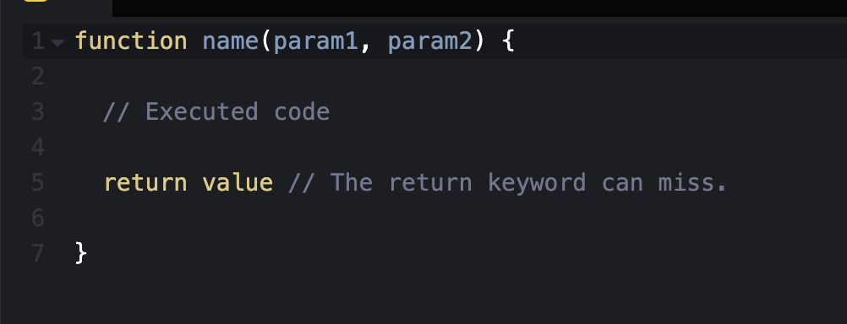
Declarare
Folosim cuv cheie function
1
Ii dam un nume, CAT MAI EXPLICIT
2
Intre paranteze vom avea parametrii functiei(Input-ul)
3
Intre acolade se afla corpul functiei

Slide 6
Parametrii & return
Parametrii: input-ul functiei, un set de variabile existente doar in interiorul functiei, acestea reprezinta, de asemenea, si o copie a variabilelor trimise in apel => Input
return: folosim cuvantul cheie return pentru a specifica rezultatul pe care il vrem din partea functiei => Output

Slide 7
Apelul functiei
Apelul unei funcții are următoarea sintaxă:
name(argument1, argument2)
Când utilizăm o funcție, îi folosim numele, iar între paranteze specificăm argumentele, adică valorile pentru parametri (ex: sum(2, 3)).
Atenție! La apelul funcției, putem da mai multe sau mai puține argumente. Ce se întâmplă în acest caz?
Dacă au fost date mai multe argumente, cele în plus sunt ignorate.
Dacă au fost date mai puține argumente, cele nespecificate primesc valoarea undefined.

Slide 8
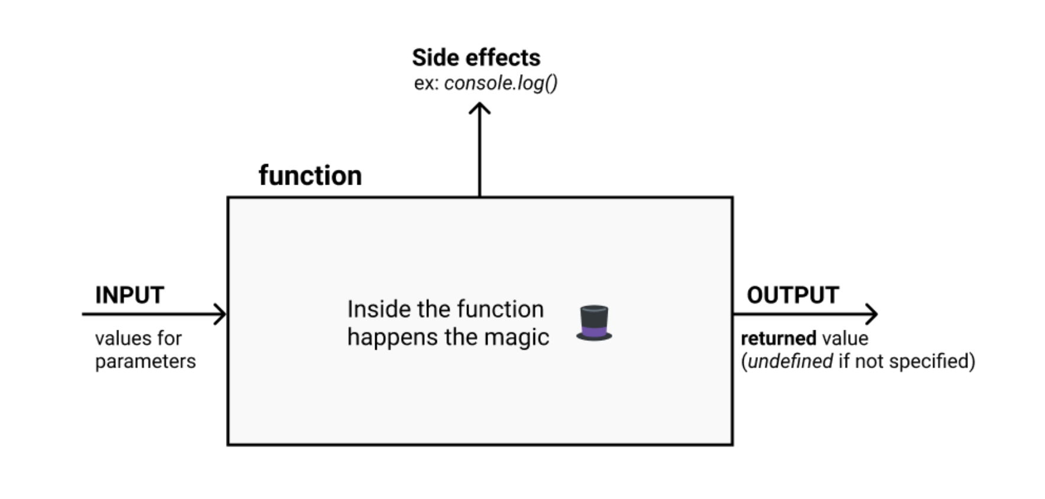

Slide 9
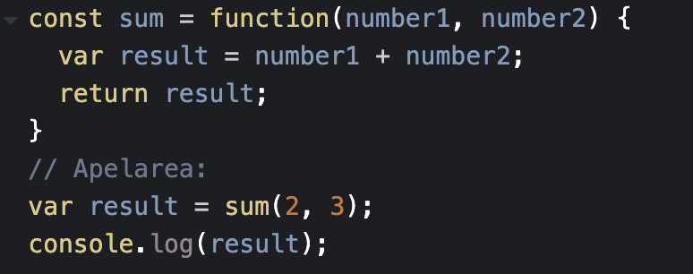
Sintaxa 2
Exista mai multe moduri de a crea o functiie, cea precedenta poarta numele de function declaration
O altă posibilitate de a crea o funcție este sintaxa numită function expression:
var name = function (param1, param2) {
// Function content
}
Creăm o funcție anonimă (adică fără nume), pe care o punem ca valoare a unei variabile. Da, funcțiile sunt expresii, deci le putem salva într-o variabilă. Apelul funcției este identic cu apelul unei funcții normale, doar că numele funcției este acum dat de numele variabilei.
Această sintaxă are un avantaj important: putem declara funcția cu const, evitând astfel posibilitatea suprascrierii ei (adică să fie creat în același domeniu de vizibilitate o funcție cu același nume, care să facă altceva).

Slide 10
Mutarea instrucțiunilor în interiorul unei funcții
De multe ori ne vom regăsi în următoarea situație: scriem mai multe instrucțiuni, iar ulterior ne dăm seama că vrem să mutăm acele instrucțiuni în interiorul unei funcții.
Atenție! Când luăm cod cu copy-paste și îl mutăm în interiorul unei funcții este necesar să reperăm care dintre variabilele din acel cod vor deveni parametri pentru funcție. Cum ne dăm seama?

Slide 11
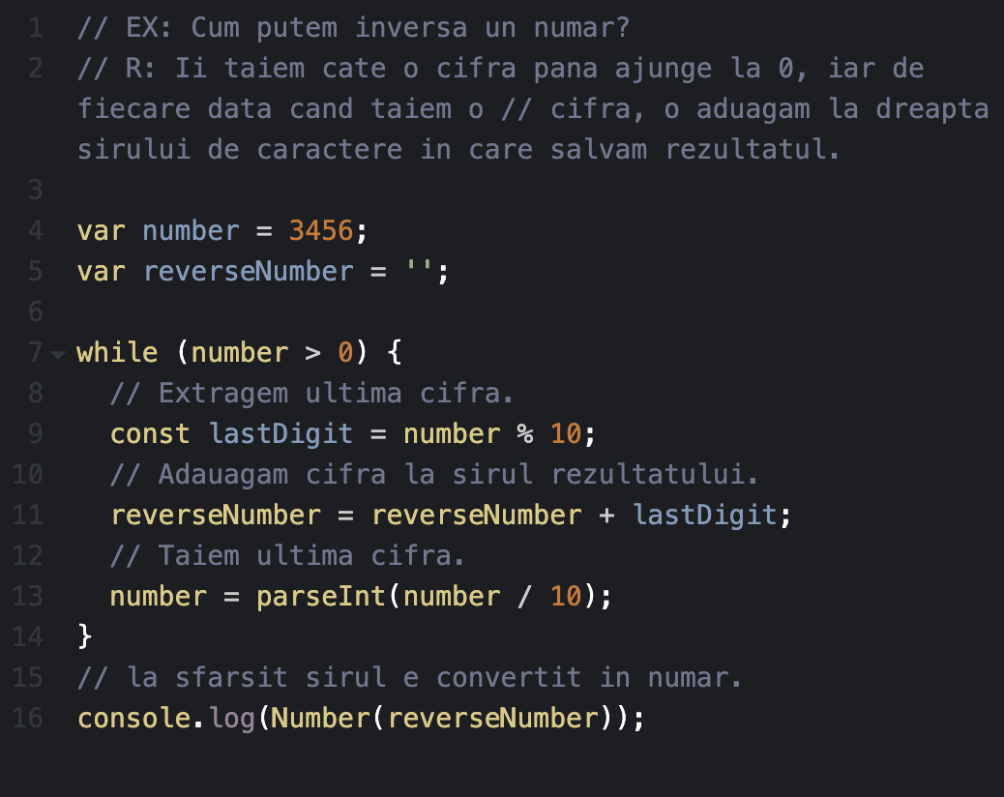
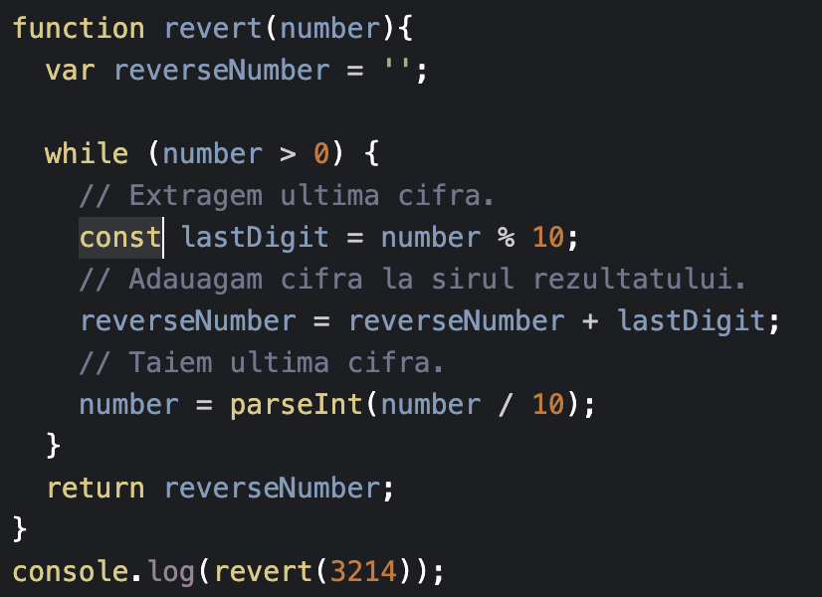
Non-function
Function

Slide 12
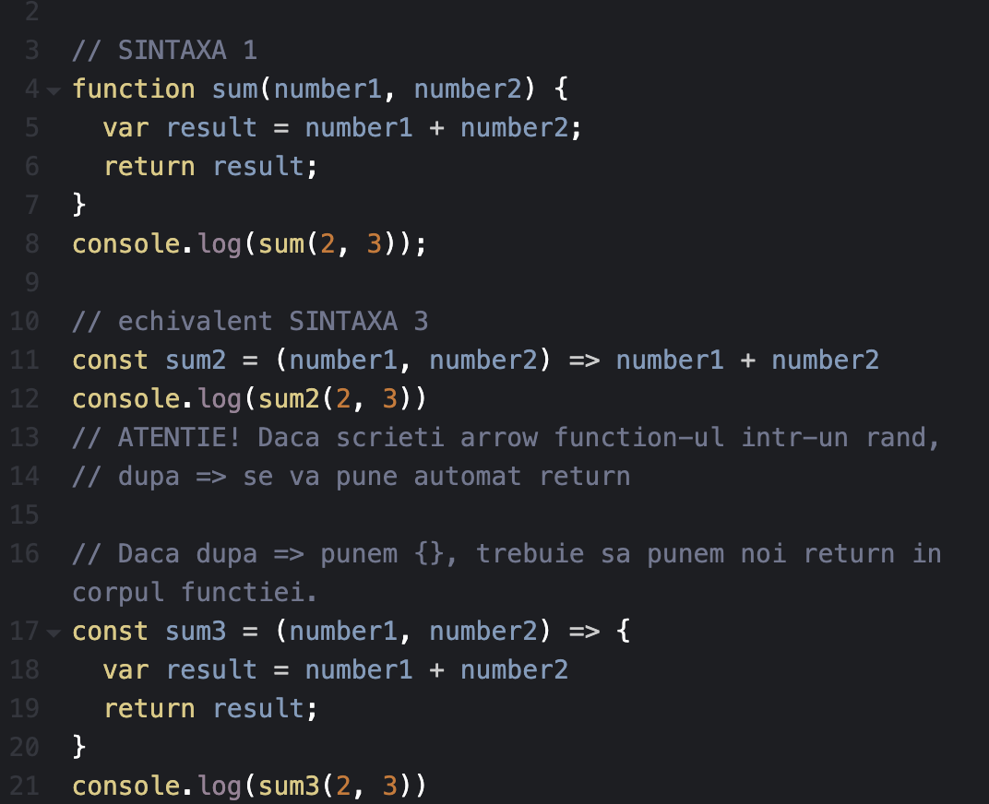
Sintaxa 3
Există și o a 3-a sintaxă pentru crearea funcțiilor, apărută mai recent, numită arrow function. Această sintaxă permite scrierea mai concisă a funcției și ne ajută în ceea ce privește cuvântul cheie this (abia la cursul de React vom înțelege mai clar această parte). Vei vedea în multe exemple de pe net această sintaxă, deci este bine să ai măcar idee despre existența ei:
const name = (param1, param2) => {
// Function code
}
Din nou, apelul funcției nu este cu nimic diferit față de celelalte sintaxe.

Slide 13
3.2 Obiecte

Slide 14
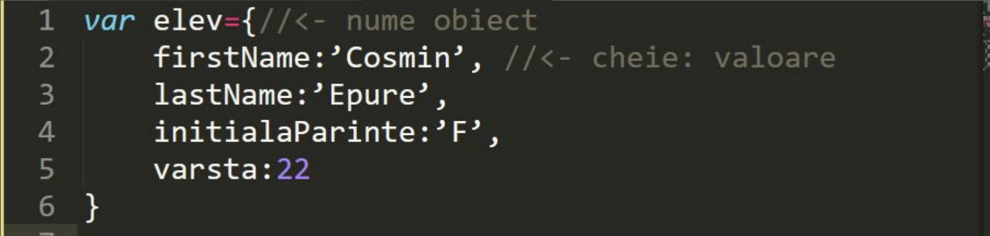
Ce sunt obiectele?
Obiectele sunt o colectie organizata de date/proprietati
Proprietatile se deosebesc prin cheia lor unica, in exemplu: firstName, lastName, initialaParinte, varsta sunt chei ale proprietatilor elevului.

Slide 15
Operatii cu cheile obiectelor
Pentru a accesa valoarea unei chei dintr-un obiect există două posibilități:
Notația cu .: numeObiect.numeCheie
Notația cu []: numeObiect['numeCheie']
Pentru a modifica o valoare a unei proprietăți dintr-un obiect folosim următoarea sintaxă: numeObiect.numeCheie = valoareNoua
Pentru a adăuga o pereche cheie: valoare într-un obiect folosim următoarea sintaxă: numeObiect.numeCheie = valoare
Pentru a șterge o pereche cheie: valoare dintr-un obiect folosim următoarea sintaxă: delete numeObiect.numeCheie
Pentru a testa existența unei chei într-un obiect folosim următoarea sintaxă: if (numeObiect.numeCheie !== undefined) {...}
Pentru a itera in cheile unui obiect folosim:
for (key in object) {
// ...
}

Slide 16
Atentie!
Obiecte !== Array-uri
Folosim obiecte cand vrem sa memoram informatii diferite
Daca informatiile sunt asemanatoare, atunci folosim array-uri
Putem de asemenea sa folosim array-uri de obiecte.

Slide 17
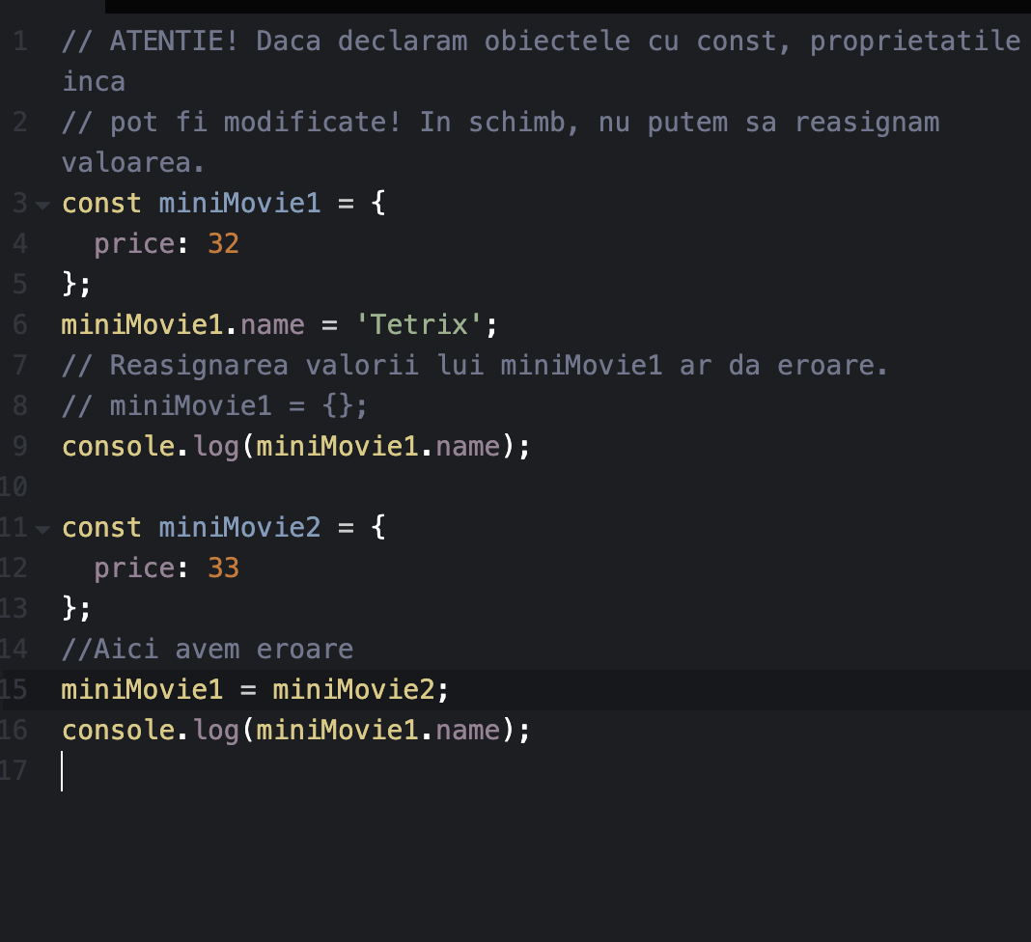
Un alt aspect interesant al obiectelor este declararea lor cu const. Obiectele sunt mutabile, adică le pot fi modificate valorile proprietăților. Acest lucru se întâmplă indiferent dacă obiectul este declarat cu const!

Slide 18
De ce obiecte?
Mai buna organizare a codului

Slide 19
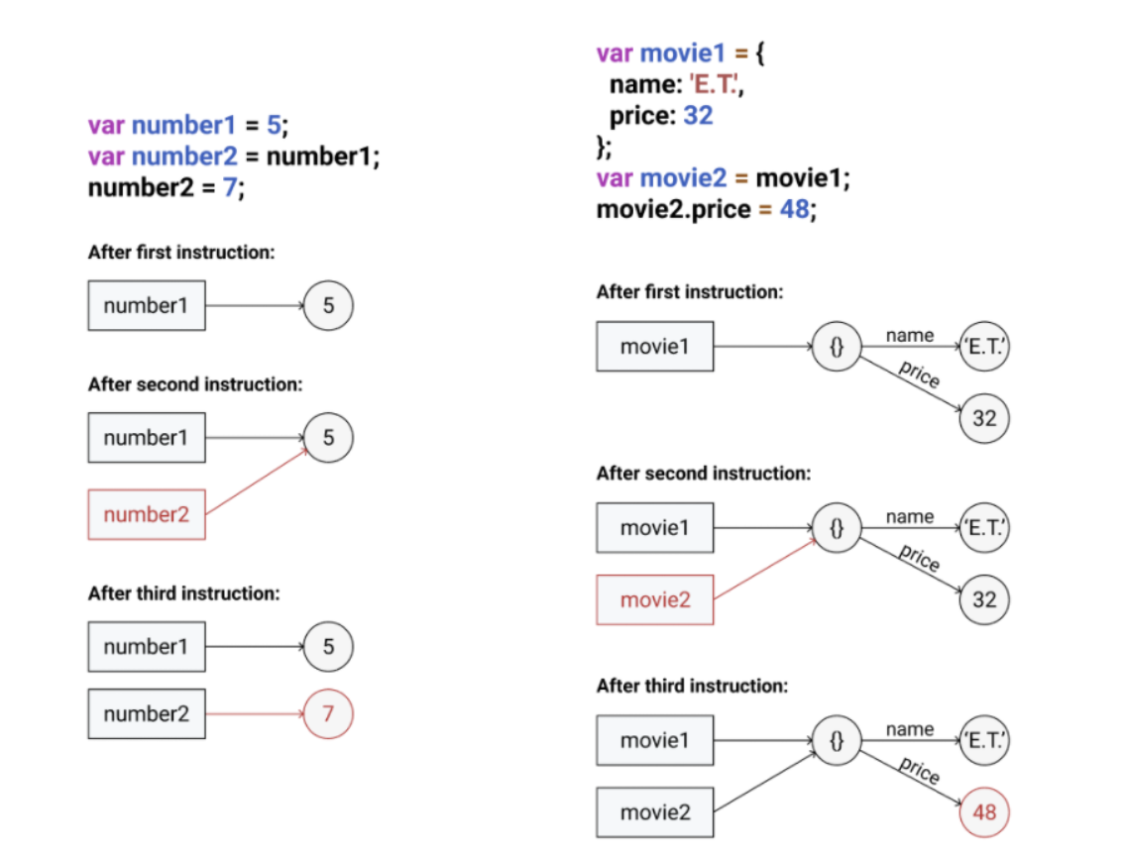
Copiera obiectelor
Copierea obiectelor este diferita fata de copierea variabilelor primite
Problema apare la locul in care valorile sunt stocate in memorie
Solutie:Object.assign

Slide 20
Object assign

